Slide 1
Bluetooth
Nguyễn Minh Trí

Slide 2
Bluetooth Đã trở thành một công nghệ rất phổ biến, đặc biệt là trên các thiết bị di động. Đó là một công nghệ để khám phá và chuyển dữ liệu giữa các thiết bị gần đó. Hầu hết các thiết bị di động hiện đại đều có tính năng Bluetooth .
Nếu bạn muốn thực hiện một giao diện ứng dụng với một thiết bị Bluetooth được kích hoạt , ví dụ điện thoại với loa, tai nghe , hoặc các thiết bị điện tử có sẵn kết nối bluetooth ... Bạn phải biết làm thế nào để sử dụng Bluetooth API của Android.

Slide 3
Các tính năng của Bluetooth
Bật kết nối Bluetooth.
Hiển thị danh sách các thiết bị đã kết nối,ghép đôi (paired).
Tìm và liệt kê danh sách các thiết bị có kết nối Bluetooth ở xung quanh.
Gửi một đoạn text từ device này sang device khác.

Slide 4
Các hàm thiết yếu
Android cung cấp lớp BluetoothAdapter để giao tiếp với Bluetooth. Tạo một đối tượng của lớp này bởi gọi phương thức static là getDefaultAdapter().
private BluetoothAdapter BA;
BA = BluetoothAdapter.getDefaultAdapter()
Để kích hoạt Bluetooth của thiết bị, gọi Intent với hằng ACTION_REQUEST_ENABLE
Intent turnOn = new Intent(BluetoothAdapter. ACTION_REQUEST_ENABLE);
startActivityForResult(turnOn, 0);
Hàm liệt kê danh sách các thiết bị có thể ghép cặp
private Set<BluetoothDevice> pairedDevices;
pairedDevices = BA.getBondedDevices();

Slide 5
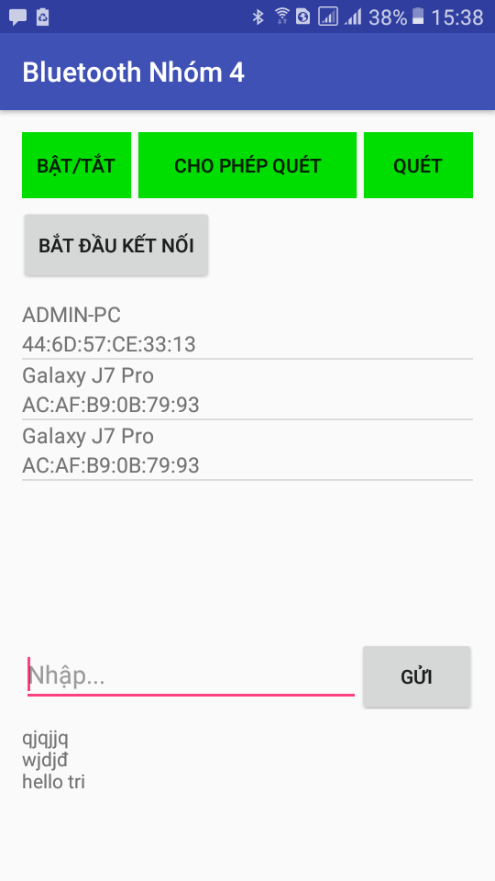
Giao diện

Slide 6
Demo live… Link: https://viblo.asia/p/tim-hieu-ve-bluetooth-api-tren-android-tao-mot-ung-dung-bluetooth-scanner-3wjAM7JARmWe

Slide 7
Cảm ơn thầy và các bạn đã lắng nghe!

